Slide 1
Kandavas Lauksaimniecības tehnikums
IP Lauksaimniecība
Lauksaimniecības mehanizācijas tehniķis
Modulis: Mehanizēta kultūraugu audzēšana un glabāšana
AUGU BARĪBAS
ELEMENTI, TO NOZĪME
Skolotāja: Gita Kvite
Kandava, 2023.g.

Slide 2
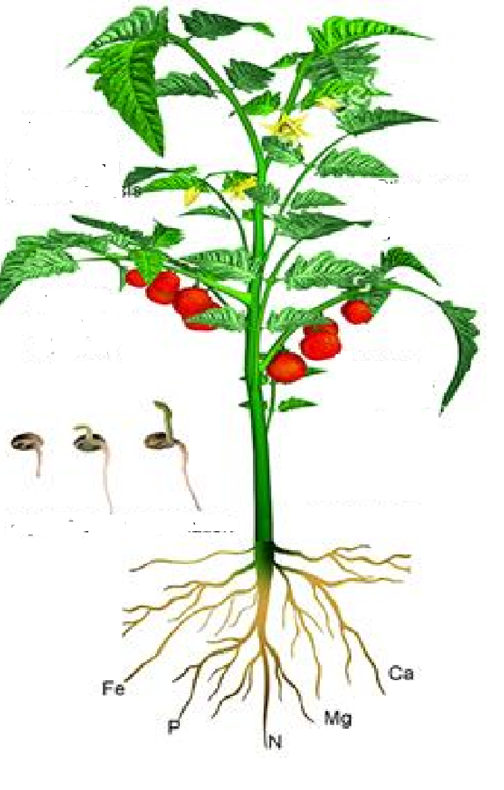
Augu barības elementu nozīme:
Palielina hlorofila daudzumu un fotosintēzes efektivitāti.
Veicina sēklu dīgtspēju.
Nodrošina barības vielu transportu.
Palielina biomasu, ražu.
Uzlabo ražas kvalitāti.

Slide 3
Ietilpst fermentos, aminoskābēs, nukleīnskābēs, augu pigmentos, citos organiskajos savienojumos.
Ietekmē vielu un enerģijas maiņu augos.
Palielina augu izturību pret ekoloģiskajiem faktoriem – sausumu, salu, kaitēkļiem un slimībām.

Slide 4
Augiem obligāti nepieciešami 16 ķīmiskie elementi.
Bez tiem augi nevar nodrošināt savus vielmaiņas procesus un to darbība ir specifiska, tāpēc tos nevar aizstāt ar citiem.
Augi sev vajadzīgos ķīmiskos elementus C, O, H uzņem no atmosfēras un ūdens.

Slide 5
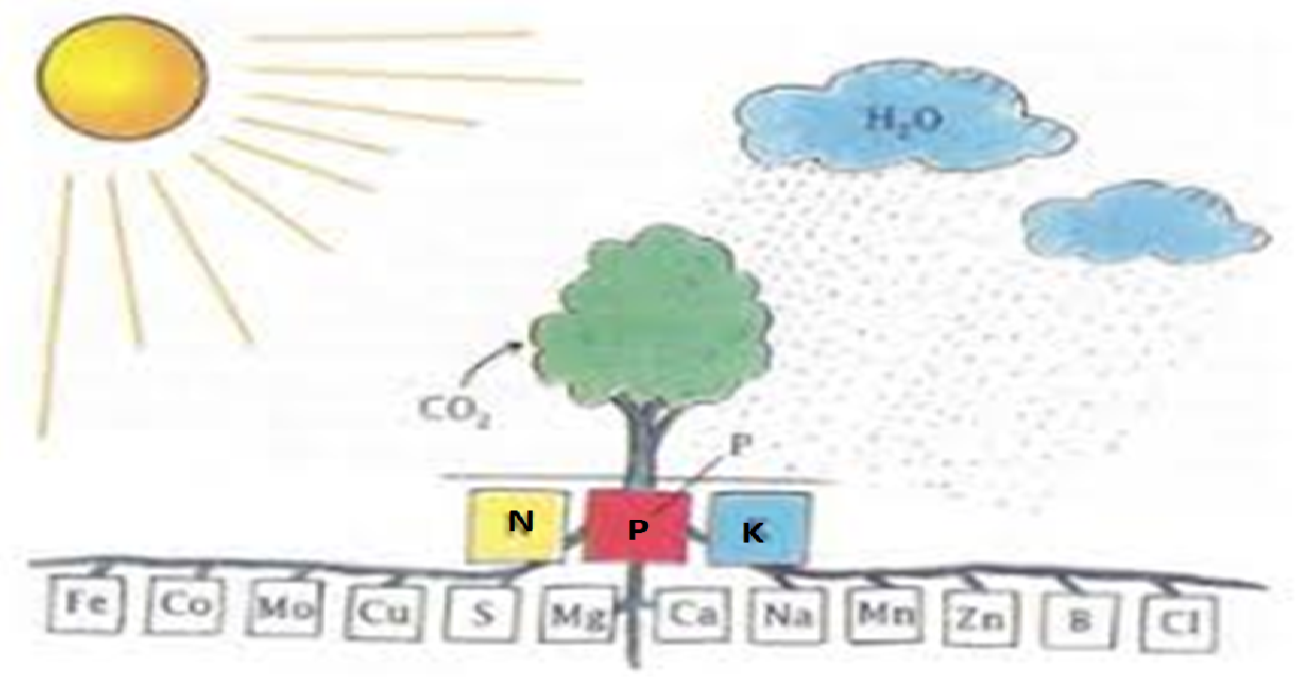
Pavisam 16 elementi, kas svarīgi augu uzbūvē.
No tiem 7 (N, P, K, Mg, Na, Cl, S) ir kustīgi un brīvi pārvietojas augos visos virzienos.

Slide 6
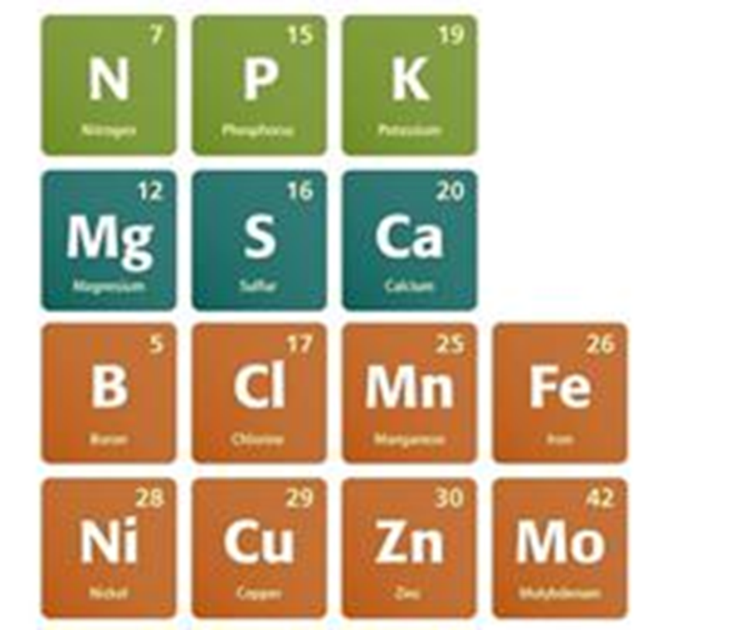
Augu barības pamatelementi
(makroelementi):
N- slāpeklis
P- fosfors
K- kālijs
Sekundārie augu barības elementi:
Ca- kalcijs • Mg- magnijs • S- sērs
Mikroelementi: Fe, Mn , Zn, Cu, Bo, J, Mo, Co

Slide 7
Barības elementus, kas augos atrodas ievērojamā daudzumā (līdz 1%) sauc par makroelementiem
N,P,K, Ca, Mg, S
Barības elementus, kuri augos sastopami vien tūkstošdaļās % sauc par mikroelementiem
Zn, B, Mn, Cu, Co, Fe
Makroelementiem ir noteikta fizioloģiska loma un to trūkums izraisa būtiskas izmaiņas augu attīstībā un citos fizioloģiskajos procesos.
Mikroelementi ir vajadzīgi krietni mazākos apmēros, to pareizs balanss ir izšķiroši svarīgs kvalitatīvas ražas gūšanai.

Slide 8
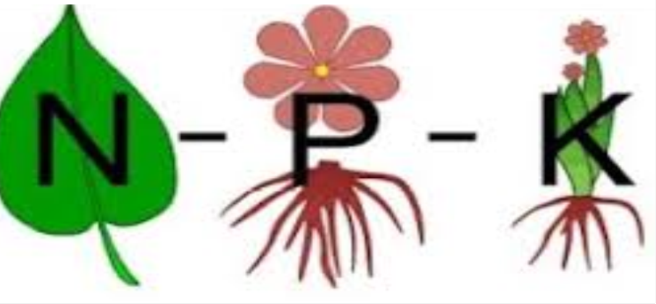
Viena auga dažādi orgāni (lapas/ziedi) satur atšķirīgu minerālvielu koncentrāciju.
Lapās pamatā-N
Sēklās-K, P, Mg

Slide 9
Slāpeklis (N)
augi uzņem nitrāta un amonija jonu veidā.
Dabiski rodas augsnē (organisko vielu trūdēšanas procesā),
Ar slāpekļa minerālmēslojumu (amonija, nitrātu, amīdu veidā).
Nepieciešams augšanas periodā zaļās masas veidošanai, ietilpst olbaltumv., vitamīnu, hlorofila sastāvā.
N dod lielas ražas, lielu augumu, augstu proteīna saturu.

Slide 10
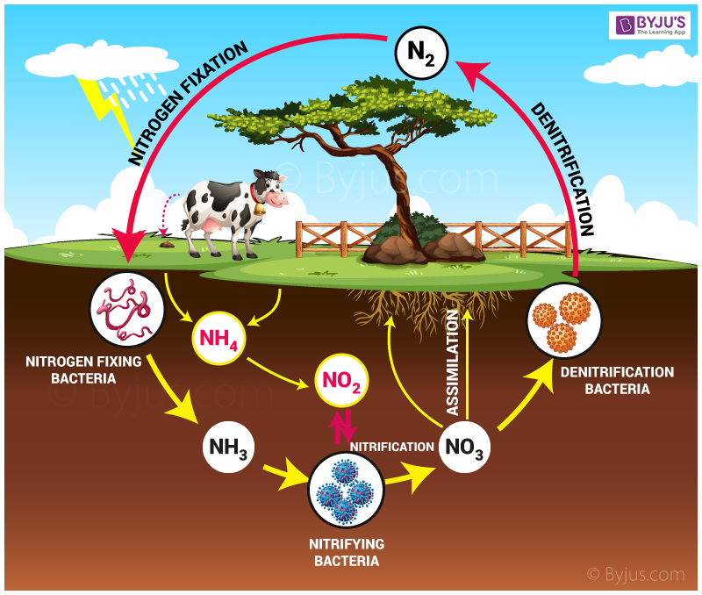
N formas:
Nitrātu
Amonija
Amonjaka
Amīdu
Amonijnitrāta

Slide 11
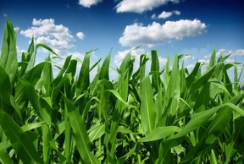
Pirmā minimuma elements. Vislielākais patēriņš veģetatīvajā (lapu augšanas, cerošanas stublāja attīstības fāzēs). Tieši N parasti nosaka ražas līmeni.
Ļoti prasīgi - Salāti, puravi, selerijas, agrie kāposti. Maz prasīgi - tauriņzieži

Slide 12
Maksimāli pieļaujamās slāpekļa minerālmēslu normas
Nr. p.k. Kultūraugs Slāpeklis (kg/ha)
1. Ziemas kvieši 180
2. Vasaras kvieši 170
3. Ziemas rudzi 130
4. Ziemas mieži 150
5. Vasaras mieži 130
6. Ziemas tritikāle 140
7. Auzas 110
8. Rapsis 200
9. Lini 60
10. Pākšaugi 40
11. Kartupeļi 150
12. Cukurbietes 190
13. Kukurūza 160
14. Stiebrzāles 190
15. Zālāji ar tauriņziežu pārsvaru 35
16. Kultivēto ganību zāles 240
17. Burkāni 160
18. Citi dārzeņi 220
19. Zemenes 120
20. Augļu koki 130
28.12.2001.MK noteikumi Nr.531.

Slide 13
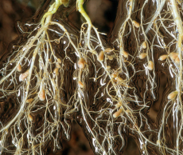
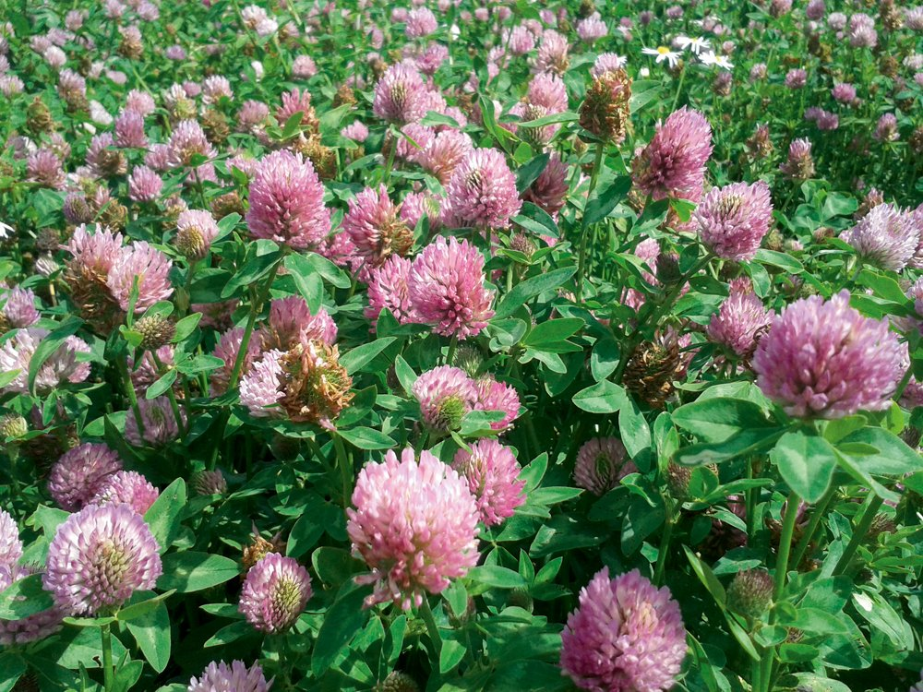
Tauriņzieži ar gumiņbaktēriju palīdzību piesaista gaisā esošo slāpekli, uzkrāj to saknēs-> satrūdot augsnē.

Slide 14
Fosfors (P)
P minerālmēsli ir 1.vietā no minerālmēslu lietojuma apjoma.
Nepieciešams ziedu un augļu veidošanās laikā, ražas veidošanā visos etapos, īpaši auga dīgšanas, augšanas sākuma stadijā un sēklas briedināšanas laikā.
Trūkumu dīgšanas laikā vēlāk nevar kompensēt.
Paaugstina cukura, cietes, proteīna daudzumu augos.
Pēc fosfora aprēķina NPK minerālmēslojuma devu.
Paaugstina produkta kvalitāti.

Slide 15
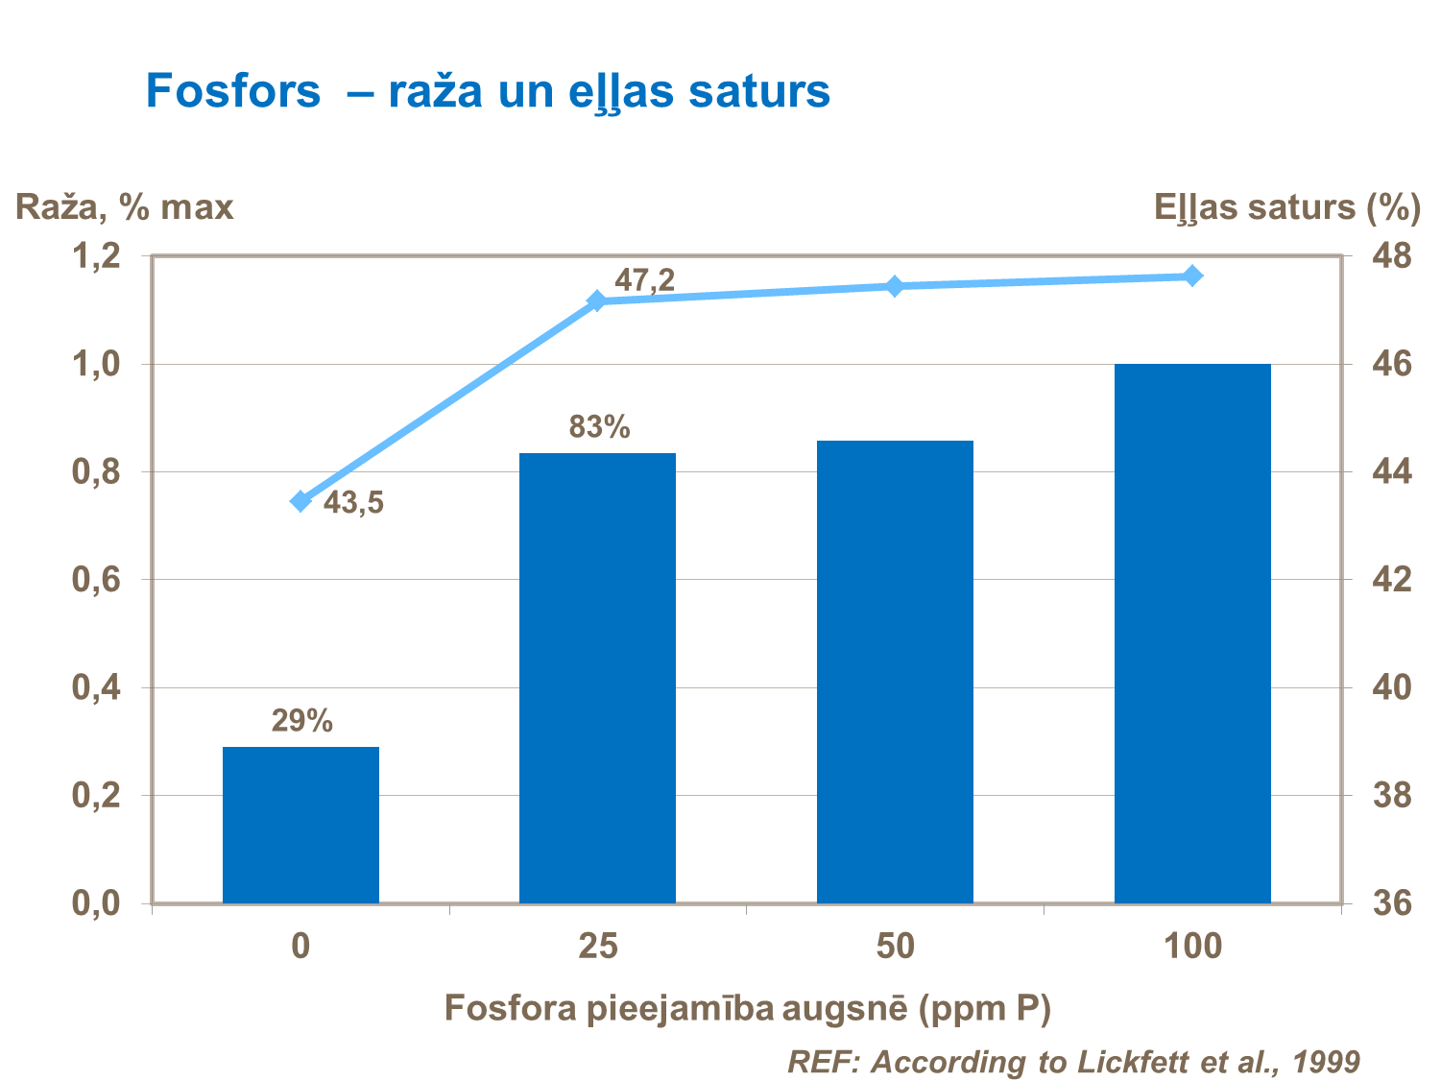

Slide 16
P ir zemas mobilitātes elements augsnē.
Formas :
Sķīstošais
Pusšķīstošais
Nešķīstošais
Nevar papildināties no citiem avotiem, izņemot minerālmēslus un augsnes fosfātus.
Augā uzkrājas nevienmērīgi – vairāk graudos, mazāk -salmos, (ar salmiem augsnē atgriežas neliela daļa P).

Slide 17
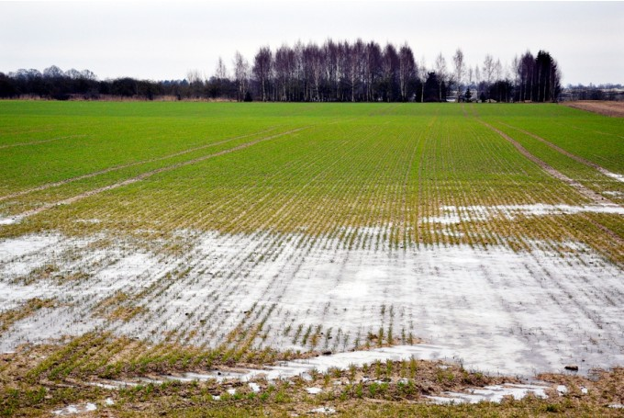
Veicina sakņu sistēmas attīstību, cerošanu, ūdens transportu.
Kartupeļiem , sakņaugiem vajag visā veģetācijas laikā.
Fosfors (Agron. Brokastis 11.05 min . https://youtu.be/lbK-YeFRnlU

Slide 18
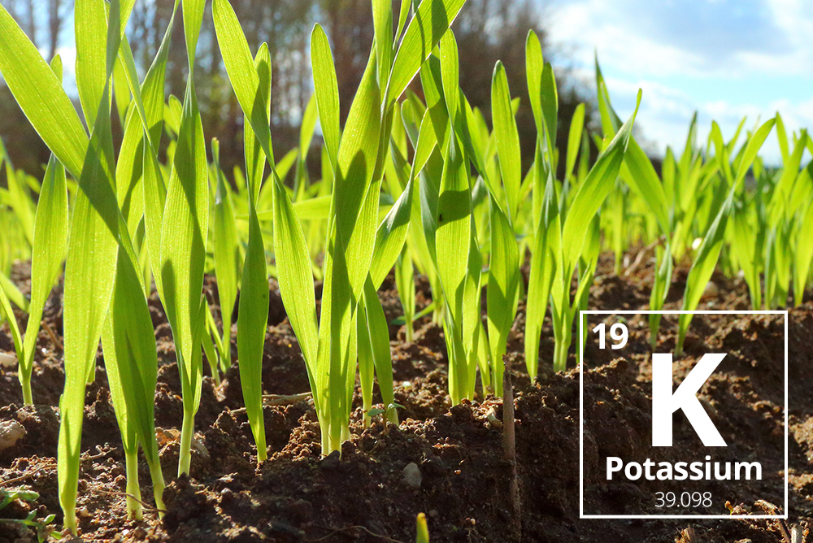

Slide 19
Kālijs (K)
Kustīgs elements, nodrošina augus ar barības vielām, jo veic barības vielu transportu augā.
Spēj pārvietoties no vecākajām auga daļām uz jaunākajām, no auga uz augsni un otrādi.
Aktivizē organisko vielu sintēzi, veicina vitamīnu sintēzi.
Palielina izturību pret sausumu, salu, kaitēkļiem un sēņu izraisītām slimībām
Ar K bagātas ir smagās augsnes, bet viegla mehāniskā sastāva augsnes (smilts) satur mazāk K.

Slide 20
Augos visvairāk sastopams jaunajos dzinumos.
Veicina kartupeļu, tomātu ilgstošu uzglabāšanu.
K vairāk atrodas auga veģetatīvajos orgānos, nodrošina spēcīgu šūnu sieniņu veidošanos, tādējādi iegūstot stingrus salmus, atstājot uz lauka salmus, kālija rezerves augsnē tik ātri neizsīkst.
Sevišķi prasīgi ir stiebrzāles, kartupeļi, gurķi.
K lieto no ziedēšanas līdz augļu nobriešanai.
K- tipisks rudens mēslojums
Potash Mining Video https://www.youtube.com/watch?v=uujIepkI6Ow
The Importance of Potassium (K) in Crops https://www.youtube.com/watch?v=wnKQrjHQqnk

Slide 21
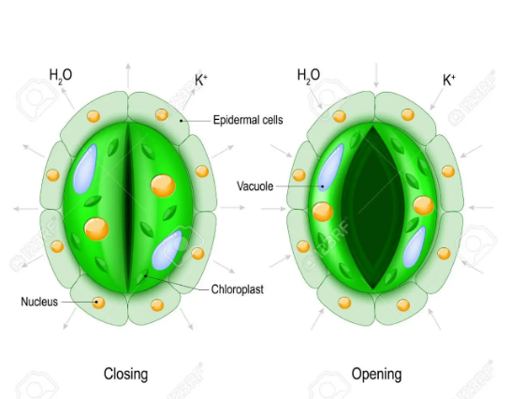
Uzlabo ūdens noturību augos, piedalās šūnu membrānas regulēšanas procesos- nodrošina sausuma un karstuma izturību.
Karstā laikā K aizver šūnu membrānas, lai neiztvaiko ūdens.
Smilšainās augsnēs K ir mazāk, tāpēc augi vairāk cieš no sausuma.

Slide 22
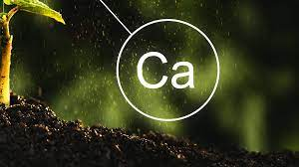
Kalcijs (Ca )
Nepieciešams šūnapvalka uzbūvei.
Ca piedalās ogļhidrātu un N apmaiņā augos.
Regulē vielu maiņas procesus,
Regulē auga šūnu ūdens fizioloģisko līdzsvaru.
Neitralizē skābes,
Paātrina augu ziedēšanu.
Augi mazāk cieš no nepietiekama apgaismojuma , mazāk slimo.
Calcium role in plants
https://www.youtube.com/watch?v=8dyfguwr98E&ab_channel=ValagroGroup

Slide 23
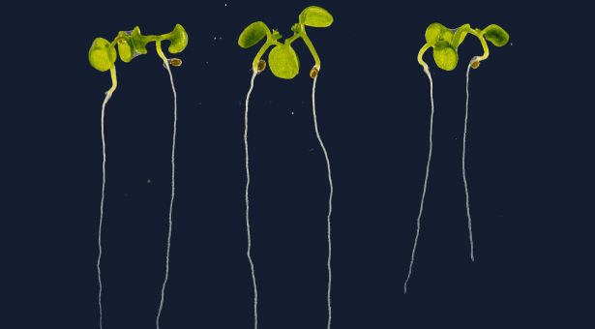
Ca pozitīvā ietekme uz tauriņziežu sakņu attīstību.
Ietekmē šūnu vairošanos un stiepšanos, mehānisko izturību – mazāk veldrējas, stingrāki stiebri.
Sevišķi prasīgi- tauriņzieži.

Slide 24
Sērs (S)
Sērs ir daļa no olbaltuma, kā arī viens no izejas produktiem aminoskābju biosintēzei.
Palīdz veidot cukuru, cieti, eļļu, vitamīnus. Veicina auga pašaizsardzības spējas.
Piedalās vielu apmaiņā un pārnešanā augu kopšūnās.
Sīpoliem, kāpostaugiem, S atbild par garšas īpašībām.
Latvijas augsnēs trūkst.
Smidzinot uz lapām –mazina slimību izplatīšanos (miltrasa, sakņu puve, augoņi).

Slide 25
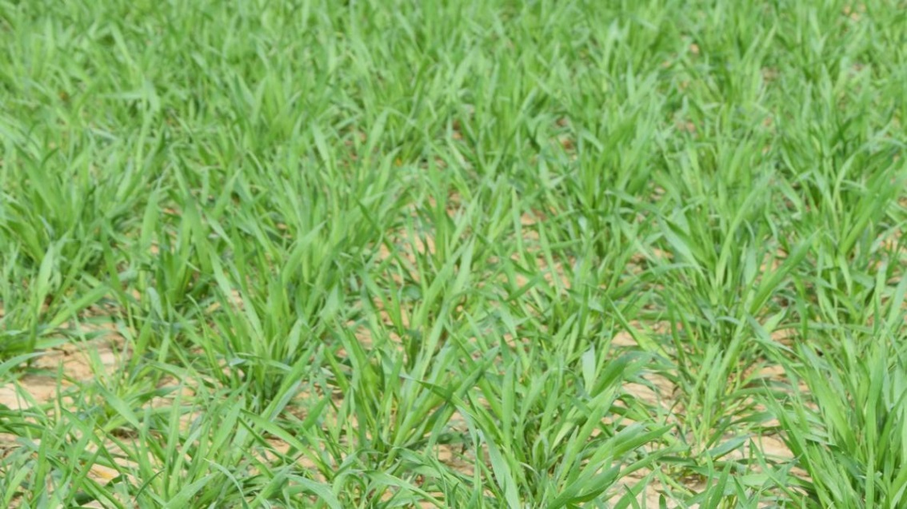
Sēram ir pozitīva ietekme uz N uzņemšanu.
(graudaugiem 1S :10 N, rapsim 1S:5 N).
Trūkstot sēram N netiek izmantots!
Vislielākā sēra nepieciešamība graudaugos ir no cerošanas sākuma līdz karoglapas parādīšanās stadijai.
KALI Academy: Which form of sulphur do plants absorb?
https://www.youtube.com/watch?v=CaW2SQEVvN8&ab_channel=KSMineralsandAgriculture

Slide 26
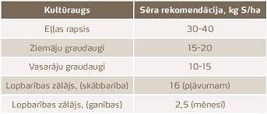
Sērs ir nozīmīgs eļļas rapsim:
Rapsis labāk attīstās
Ziemā mazāk augu iet bojā
Labāka ziedēšana
Vienmērīgāka nobriešana
Lielāka raža un eļļas līmenis sēklās

Slide 27
Magnijs (Mg)
Ietekmē visus auga šūnu procesus, tas piedalās pektīnvielu būvniecībā šūnu sienās.
Ietilpst hlorofila sastāvā un piedalās fotosintēzes procesā,
Veic P transportēšanu ja trūkst Mg-trūkst arī P.

Slide 28
Varš (Cu)
Palielina augu elpošanas un fotosintēzes intensitāti, Ietekmē olbaltumvielu un ogļhidrātu apmaiņu,
Piedalās atjaunojošo oksidēšanās fermentu radīšanā.
Palielina auga izturību pret sēņu un baktēriju slimībām.
Paaugstina cerošanu, graudu skaitu vārpā, salcietību.
Varš veicina Fe trūkumu. Stipri prasīgi pēc Cu - Graudaugi, kartupeļi

Slide 29
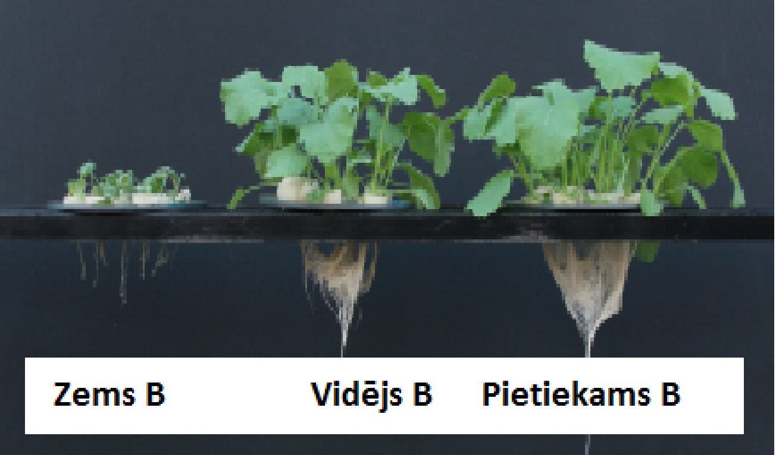
Bors (B)
Piedalās augu šūnu struktūru radīšanā un piešķir tām stiprumu,
Formē augšanas punktus, vadaudu sistēmu.
Uzlabo reproduktīvās funkcijas (ziedēšanu, apputeksnēšanos-> produktivitāti).
Veicina ogļhidrātu uzkrāšanos, salcietību (īpaši rapsim).

Slide 30
Cinks (Zn)
Svarīgs biogēnais elements dzīvajos organismos,
Veic daudzfunkcionālus uzdevumus,
Aktīvi piedalās augšanas stimulatoru biosintēzē.

Slide 31
Mangāns Mn
Palielina šūnu protoplazmas viskozitāti (darbojas kā antifrīzs).
Paaugstina ogļhidrātu uzkrāšanos augos, uzlabo salcietību.
Ja ziemājiem trūkst Mn, ziemcietība zemāka.

Slide 32
Jautājumi paškontrolei
Cik liels ir makroelementu saturs auga sausnā, %?
Kāds minerālais elements pārsvarā ir veģetatīvās augšanas fāzēs?
Kāds minerālais elements pārsvarā ir ģeneratīvās augšanas fāzēs?
Kuri minerālie elementi ir savstarpēji saistīti?
Vai visi minerālie elementi ir vienlīdz nepieciešami visiem kultūraugiem?

Slide 33
Izmantotie avoti
V. Apša. Augkopība. Ozolnieki, LLKC, 2002.
Latvijas augsnes https://enciklopedija.lv/skirklis/26023
A. Kārkliņš, I. Līpenīte, Jelgava , 2019. Aprēķinu metodes un normatīvi augsnes iekultivēšanai un mēslošanas līdzekļu lietošanai.
https://www.yara.lv/augu-meslosana/7p/
Augu minerālā barošanās http://raksti.daba.lv/referaati/2002/VAlle/1_teksts.html
Publikācijas žurnālos «Saimnieks», «Agrotops».

Slide 34
Paldies par uzmanību!

